Slide 1
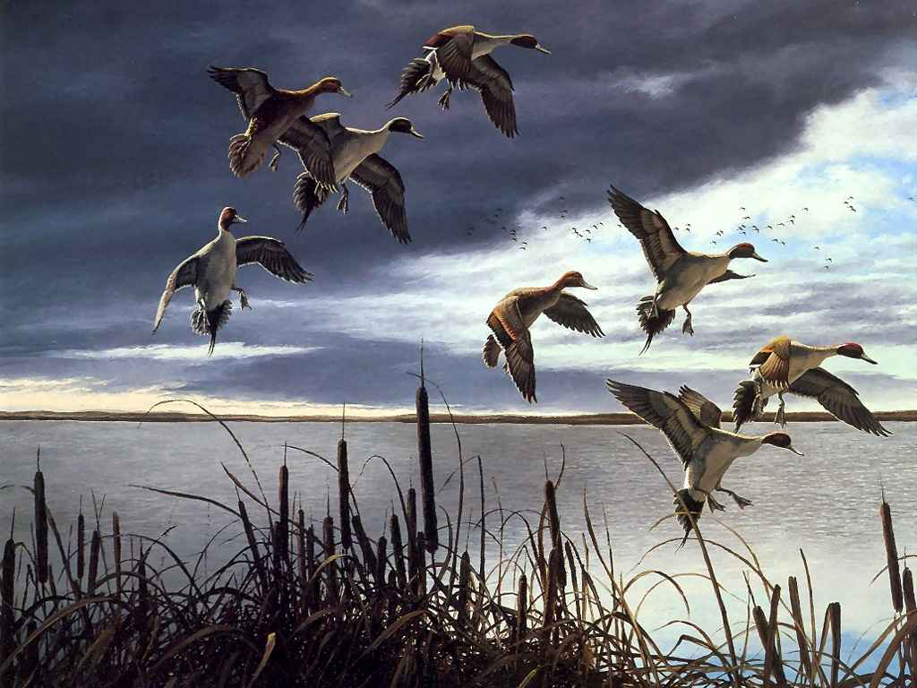

Slide 2
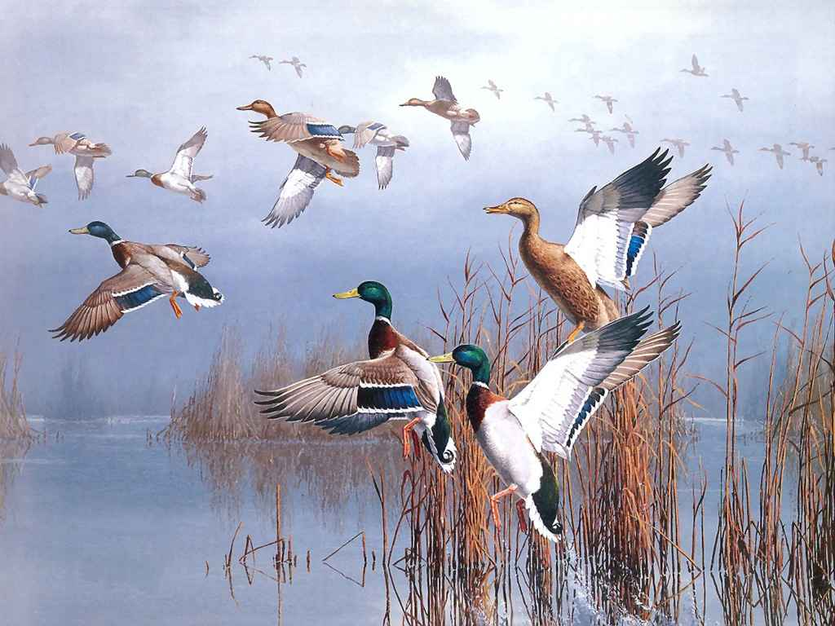

Slide 3
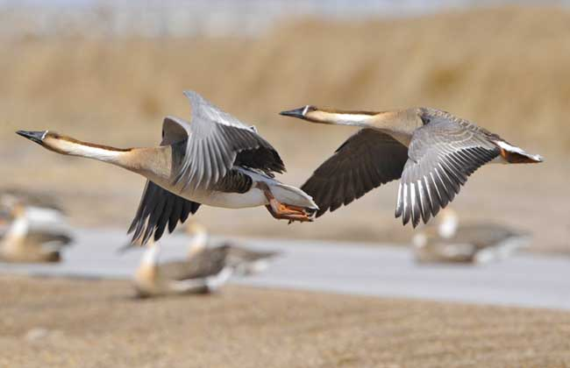
大雁，想来大家并不陌生？

Slide 4
大雁是秋寒南征、春暖北返的候鸟，据说它还能传递书信，因此很容易牵动人们的羁旅愁情、岁月之感。自古以来，诗人们睹雁伤情或托雁寄怀，留下了许多伤感的咏雁作品。
你能想出几句关于大雁的诗？

Slide 5
有关“大雁”诗词
征蓬出汉塞，归雁入胡天。——王维《使至塞上》
乡书何处达?归雁洛阳边。——王湾《次北固山下》
云中谁寄锦书来，雁字回时，月满西楼。 —— 李清照《一剪梅》
凭高目断，鸿雁来时，无限思量。 ——晏殊《诉衷情》
从此信音稀，岭南无雁飞。 —— 李师中《菩萨蛮》
塞下秋来风景异，衡阳雁去无留意。——范仲淹《渔家傲》
长风万里送秋雁，对此可以酣高楼。——李白《宣州谢朓楼饯别校书叔云》
——大雁“传情”的意象

Slide 6
大雁归来

Slide 7
学习目标：
1，熟读课文，了解大雁习性。
2，梳理文章，理解本文主旨。
3，感受作者的爱鸟情怀，激发爱护动物的热情树立保护野生动物的观念。

Slide 8
作者介绍
利奥波德，(1887-1948)美国的伦理学家、科学家和著名环境保护主义者，被称为美国先知、美国野生动物管理之父。一生共出版了三本书和发表了大约500篇文章，大部分是有关科学和技术的题材。
利奥波德的观点：
人只是大地共同体的一个成员，而不是土地的统治者，我们需要尊重土地。
美国伦理学家奥尔多·利奥波德

Slide 9
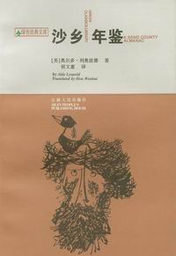
背景介绍
《沙乡年鉴》是享誉世界的美国伦理学家奥尔多·利奥波德逝世后出版的著作。这本书问世于1949年，正值战后经济复苏时期，人们都在充满信心地征服和利用自然，生态学的意识和概念对人们来说也还十分陌生，这本书的出版在当时并没有引起很大的影响。 从60年代开始，人们逐渐发现了潜藏在富裕生活中的各种危机——征服自然带来的环境破坏。在这种清新的空气中，人们又发现了早已存在的《沙乡年鉴》。 《沙乡年鉴》是一本自然随笔和哲学论文集。在他的文章里，可以看到大自然的伟力，也可以看出他对人类为自身利益蹂躏自然而发出的悲叹。

Slide 10
预习检测
给下列蓝体字注音： 迁徙( ) 雾霭( ) 窥( )探
缄( )默 狩( )猎 凋( )零
滑翔( ) 顾忌( )半蹼鹬（ ）( )
xǐ
ǎi
kuī
jiān
shòu
diāo
xiáng
jì
pǔ
yù

Slide 11
解释下列词语
凋谢零落。
凋零： 迁徙： 缄默： 窥探： 雾霭：
迁移。
闭口不说话。
暗中察看。
雾气。

Slide 12
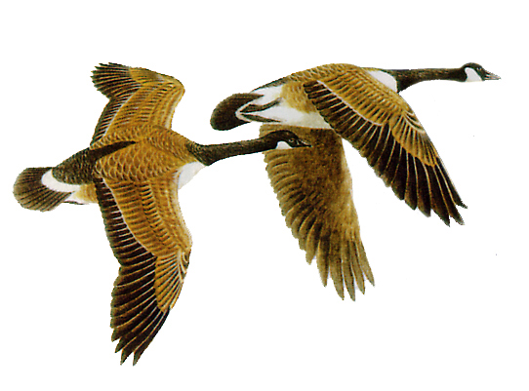
活动一：初读课文，整体感知
1、如何理解题目“大雁归来”？
作者用直接的呼告句式，表现对大雁怀有的深厚感情，也是对人类良知的呼唤，具有警醒世人的作用。

Slide 13
2、作者对大雁作了哪些描写？
以“_________的大雁”列出，并说明表达了他怎样的感情？

Slide 14
南飞的大雁
冬季的大雁
归来的大雁
春天觅食过程中鸣叫的大雁
孤独的大雁
四月夜间群居的大雁
字里行间充满了爱鸟之情。

Slide 15
3、理清文章的结构
第一部分（1—5）大雁归来的情景。
第二部分（6—10）大雁归来的日常生活。
第三部分（11-13）写大雁的联合观念、赞美大雁的迁徙给人类带来了生机和情趣。

Slide 16
1、找出文中描写大雁的句子，概括作者笔下提到的大雁有哪些特点？
活动二：再读课文，合作探究

Slide 17
（1）来的季节是_________。
（2）飞行的路线是_________ 。
（3）三月的大雁一触到水_________。
（4）十一月份的大雁_________。
（5）爱寻食_________。
（6）常六只_________。
三月春天 笔直的 就叫，喧嚷 一声不吭 玉米粒列队飞

Slide 18
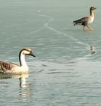
2、作者笔下描写的大雁有哪些可贵之处？
1、具有灵性的候鸟;
2、报春的使者;
3、善远飞，喜群居，重友情;
4、有联合观念。

Slide 19
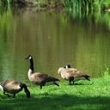
3，作者在大雁身上找到了哪些我们“失去的东西”？
作者找到了善性、友情、亲情，找到了联合的观念，找到了大自然的诗意。

Slide 20
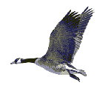
课堂小结
本文通过写大雁富有诗意的迁徙和日常生活，作者向我们传达出这样一个信息，动物是我们的朋友，世界因为有了它们的存在才有了这样的生机和情趣，我们与它们和谐共处，这才是人类在这个世界上的最恰当的定位。

Slide 21
拓展延伸
课后作业：
1，生字词写一遍，
2，积累有关大雁的诗句，成语。

Slide 22
拓展延伸

Slide 23
成语
沉鱼落雁 鸿雁哀鸣
衡阳断雁 雁过拔毛
雁塔题名 雁过留声

Slide 24
近年动物灭绝记载(中国的):
白臀叶猴(中国,1893),
中国犀牛(中国,1922),
普氏野马(中国,1947),
我国频临灭绝的动物如:
糜鹿(全世界3000头),
华南虎(50头),
雪豹(1000～2000头),
扬子鳄(1500只),
白暨豚(100只),
大熊猫(1000只),
黑犀牛(3500头)
指猴(9只),
绒毛蛛猴(100只),
滇金丝猴(1000只),
野金丝猴(700只),
白眉长臂猴(70只).

Slide 25
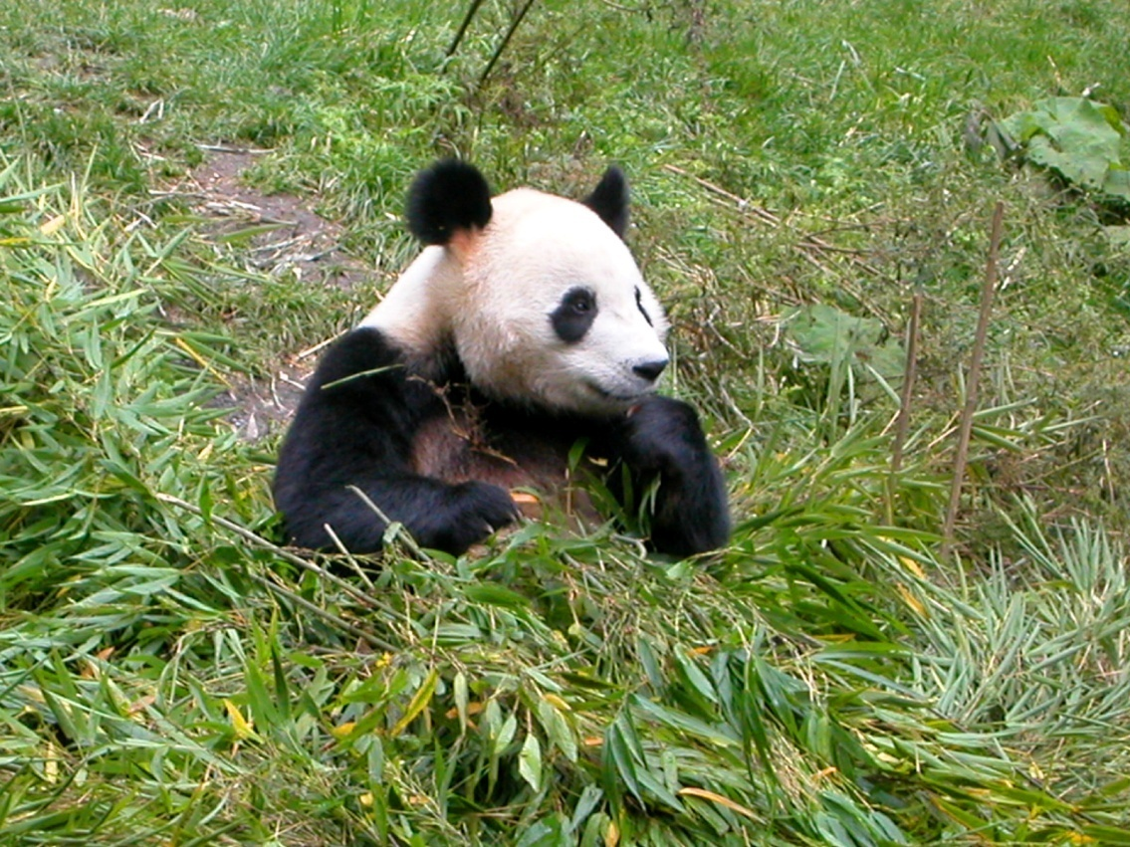
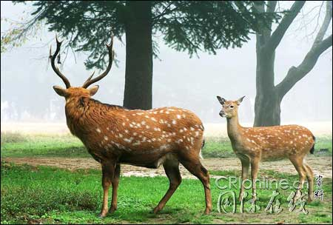
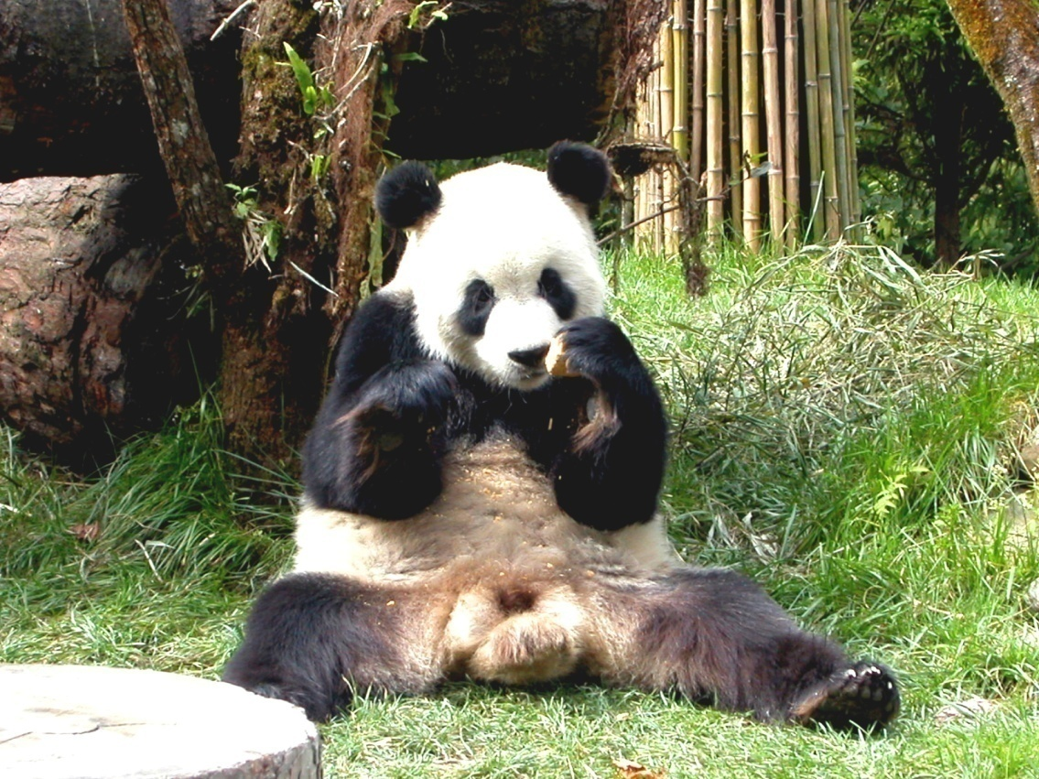
上图 糜鹿
左图 大熊猫

Slide 26
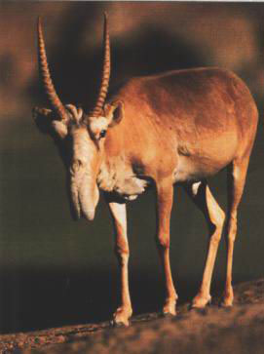
赛加羚羊在它们一度栖息的中国新疆西北部已经30年没有出现过了。人类希望得到它们的身体器官，尤其是用作传统药材的羊 角，大肆的捕杀使其濒临灭绝。赛加羚羊现在是国家一级保护动物。
赛加羚羊

Slide 27
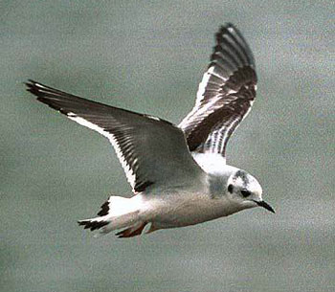
一般生活在沿海地区，还有河口、泥滩、海岸和湖泊。小鸥生存的威胁主要是栖息地遭破坏和作为野味。在中国，小鸥极为罕见，属于国家一级保护动物。

Slide 28
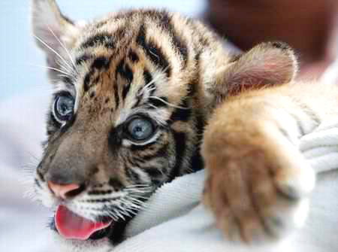
苏门答腊虎在野生状态下只有20只。随着40年代巴利虎和70年代里海虎的灭绝，人们预计，这一物种在不久的将来也将在地球上消失。

Slide 29
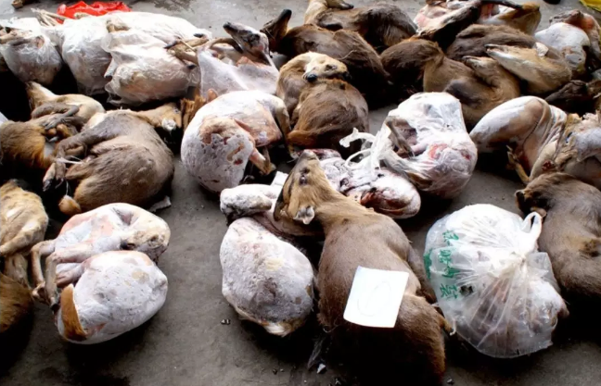
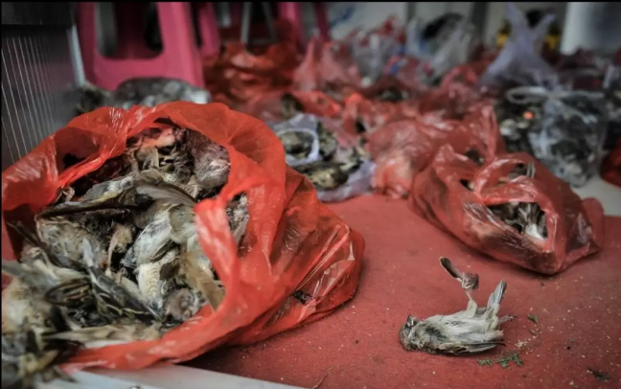
资料链接
长期以来，大批捕鸟者在候鸟迁徙的鸟道上大肆捕捉，并送往海鲜市场售卖。

Slide 30
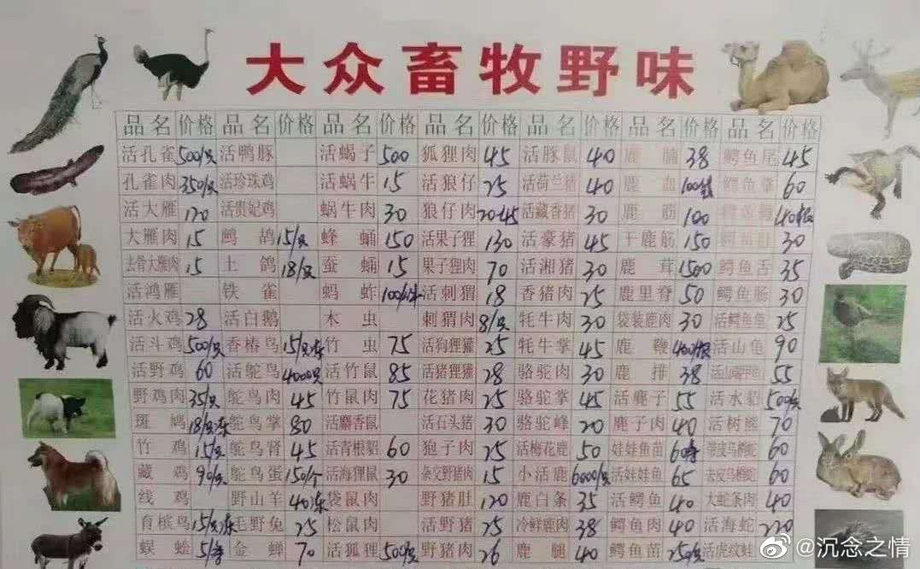

Slide 31
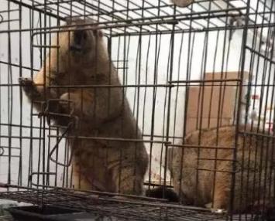
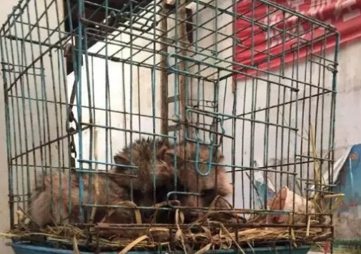
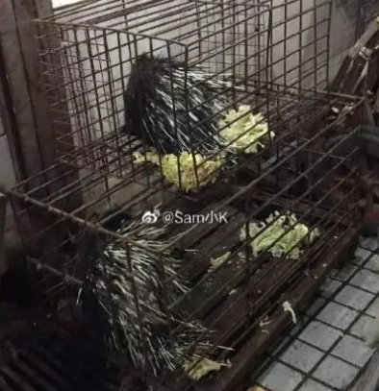
所贩卖的野生动物种类繁多
黄麂
豪猪
旱獭

Slide 32
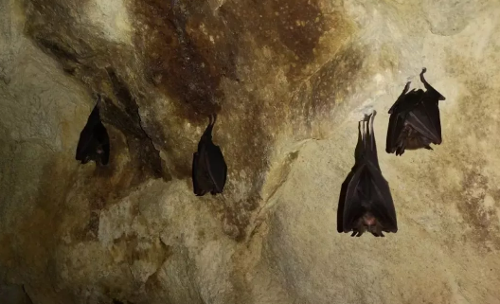
17年前的SARS让我们付出了惨痛的教训。云南山洞里的菊头蝠感染了中间宿主果子狸，有人猎杀、卖买、烹饪、品尝果子狸，病毒就这样和人体长时间大面积接触，病变之后入驻人体，发展成人传人的流行性病毒。

Slide 33
甲型H1N1流感、中东呼吸综合征以及现在的新冠肺炎等也是人类和野生动物多次接触后，其身上的病毒把人类当成了新宿主。

Slide 34
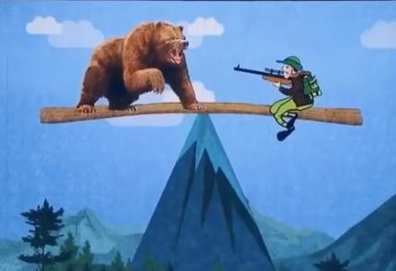
枪响之后没有赢家
“伤害与被伤害，有时候也是对立统一的关系，伤害他人，有时候也意味着在毁灭自己。即使占尽了优势，也不可能为所欲为……一切都在追求一种平衡，对抗有时候，也是一种平衡。……如果我们失去了平衡，那对不起，枪响之后没有赢家。”
人类不珍惜大自然的馈赠，不珍惜与野生动植物的合作，总是想着如何的压倒他们，戏弄他们，残杀他们。本该在一个平衡线上的生物，突然一天失去了平衡，一方干掉了另一方，自然双方都掉入悬崖。
互相关爱、协助.才能平衡这个天平，人类应该在这么多的教训中有所改变，失去平衡后的后果，现在都能感受到了吧！

